Slide 1
Ребусы по истории

Slide 2
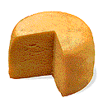
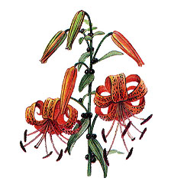
,,
,,
,,
,,
Кастилия

Slide 3
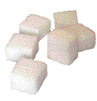
,,
,,
Я
Хартия

Slide 4
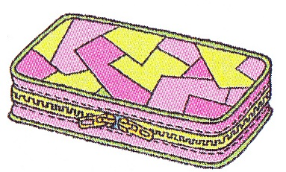
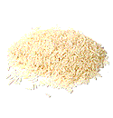
,,
п г
с х
III
Генрих III

Slide 5
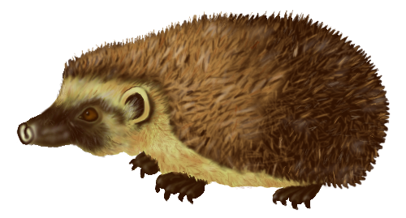
,,
ж н
Т
Парламент

Slide 6
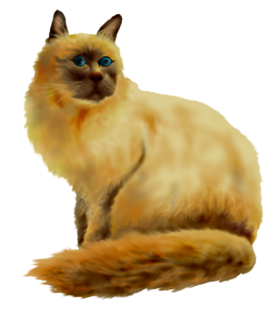
,,
о е
К
V
Климент V

Slide 7
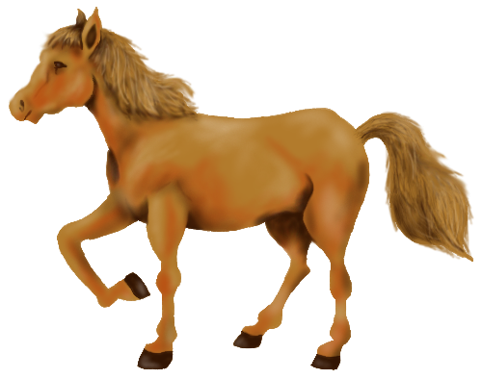
,,
И
а
2 1
Авиньон

